Slide 1
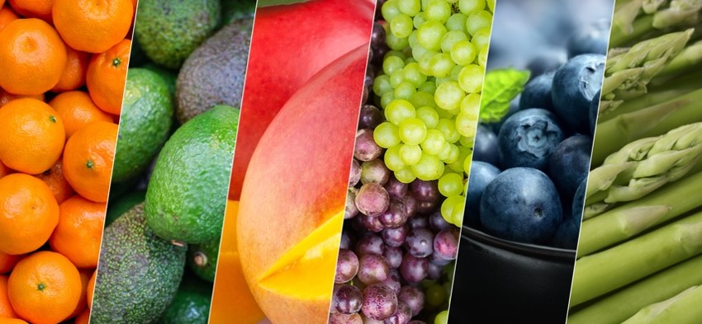
Diversificación Agrícola y Nuevos Mercados

Slide 2
INICIO DEL EXAMEN ORAL
EN EL PERU, DENTRO DE LOS SECTORES EXPORTADORES,
EN QUE PUESTO ESTA EL SECTOR AGROEXPORTADOR?
a) Primero
b) Segundo
c) Tercero
d) Cuarto
Fuente: ADUANAS PERU

Slide 3
PERÚ: EXPORTACIONES TOTALES POR SECTORES
El Agro es el 2° sector exportador
Fuente: ADUANAS PERU

Slide 4
SEGUNDA PREGUNTA
CUAL ES EL SECTOR QUE MAS HA CRECIDO EN EL PERU?
a) Minería
b) Construcción
c) Financiero
d) Agroexportación
Fuente: ADUANAS PERU

Slide 5
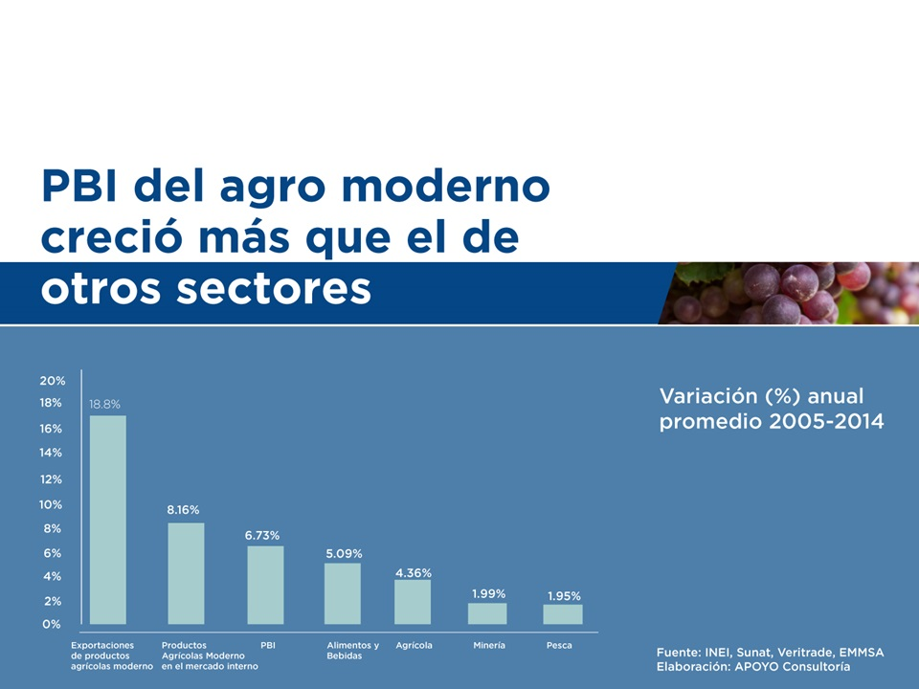
UN SECTOR CUYO PBI CRECIO MAS QUE OTROS SECTORES…
Notes:
Esta lámina es el colofón lógico de las anteriores.
Lo que nos muestra es que agro exportación y agricultura moderna son los sectores cuyo PBI más creció en la última década.
Este PBI creció a una tasa promedio superior que la del agro en su totalidad y que la de sectores clave de la economía como minería, pesca y alimentos y bebidas.

Slide 6
Exportaciones de Frutas y Hortalizas Frescas
En el 2015 representaron el 43% del total de las agroexportaciones peruanas (US$ 5,084 millones).
En los últimos 6 años hemos crecido en valor, 151%. Con 20% de crecimiento promedio anual.
Fuente: ADUANAS PERU

Slide 7
TERCERA PREGUNTA
DEL TOTAL DE HECTAREAS CULTIVADAS EN EL PERU, QUE PORCENTAJE REPRESENTA LA AGRICULTURA MODERNA?
a) 3.4%
b) 7.4%
c) 12.3%
d) 21.5%
Fuente: ADUANAS PERU

Slide 8
LA AGRICULTURA MODERNA ES LA CLAVE DEL DESARROLLO, PERO SOLAMENTE REPRESENTA UNA MUY PEQUEÑA AREA DE LA SUPERFICIE CULTIVADA…
96.6%
Total Superficie Agrícola Cultivada
4 155 678 Ha
3.4%
Total Agricultura Moderna
144,000 Ha
La agricultura moderna FORMALIZA el sector
Fuente: MINAGRI/INEI IV Censo Nacional Agropecuario 2012

Slide 9
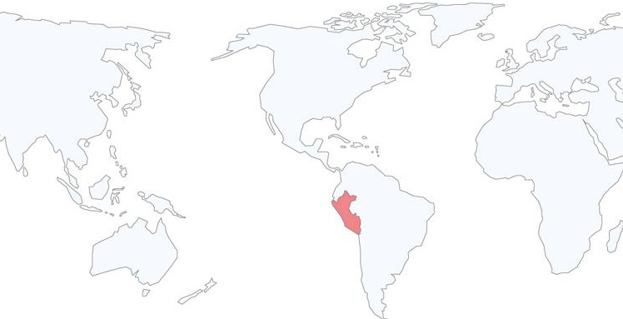
UN SECTOR QUE VIENE CONQUISTANDO LOS MERCADOS MUNDIALES ….
1
Norte América
US$ 904 mm
2
Europa
US$ 855 mm
3
Asia
US$ 267 mm
6
Medio Oriente
US$ 13 mm
5
Centro América y Caribe
US$ 39 mm
6
Africa
US$ 3 mm
7
Oceanía
US$ 12 mm
4
Sud América
US$ 71 mm
En el 2015 se exportaron productos agrícolas a 86 países en los 5 continentes
Frutas y Hortalizas frescas:
  Principales mercados: 42% a Norteamérica, 40% a Europa, 12% a Asia y 3% a Sudamérica
  Mercados con alto potencial de crecimiento: China y explorar Sudeste asiático, India y Medio Oriente.
Notes:
Principales destinos en la exportación de frutas y hortalizas frescas en el 2015:
En el 2015 se han exportado a 86 mercados y entre los 11 principales se encuentran:
Estados Unidos
Holanda
Reino Unido
China + Hong Kong
España
Canadá
Alemania
Rusia
Corea del Sur
Chile
Tailandia

Slide 10
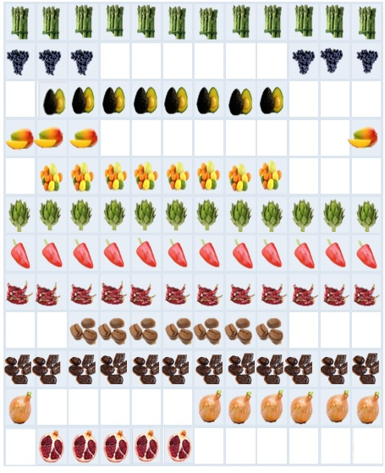
UN SECTOR CAPAZ DE ESTAR PRESENTE EN LOS MERCADOS DURANTE TODO EL AÑO…
Ene
Feb
Mar
Abr
May
Jun
Jul
Ago
Sep
Oct
Nov
Dic
Espárragos
Uvas
Paltas
Presencia en el mercado internacional con nuestros productos durante todo el año
Mangos
Cítricos
Alcachofas
Pimientos
Paprika
Café
Cacao
Cebolla
Granada
Arándanos

Slide 11
CUARTA PREGUNTA
QUE ES LO QUE MAS EXPORTA EL PERU?
a) Hortalizas y frutas procesadas
b) Hortalizas y frutas frescas
Fuente: ADUANAS PERU

Slide 12
PERU: EXPORTACIONES AGROPECUARIAS POR SUBSECTORES
2000-2015 (US$ FOB MILLONES)
159
552
593
685
930
18 %
2,165
1,901
43 %
1,526
1,125
1,262
679
861
425
534
596
220
281
347
Fuente: ADUANAS PERU

Slide 13
QUINTA PREGUNTA
QUE ES LO QUE MAS EXPORTA EL PERU?
a) Hortalizas frescas
b) Frutas frescas
Fuente: ADUANAS PERU

Slide 14
EXPORTACIONES PERUANAS DE FRUTAS Y HORTALIZAS FRESCAS
(Millones US$ FOB) 2000-2015
14 %
2,165
25 %
1,901
21 %
1,525
12 %
31 %
1,262
1,125
861
596
679
425
534
281
347
137
178
220
105
Fuente: ADUANAS PERU

Slide 15
EXPORTACIONES PERUANAS DE FRUTAS Y HORTALIZAS FRESCAS
EN US$ FOB MILLONES
Fuente: ADUANAS PERU

Slide 16
SEXTA PREGUNTA
QUE TIENE MAS VALOR?
a) Fruta procesada
b) Fruta fresca
Fuente: ADUANAS PERU

Slide 17
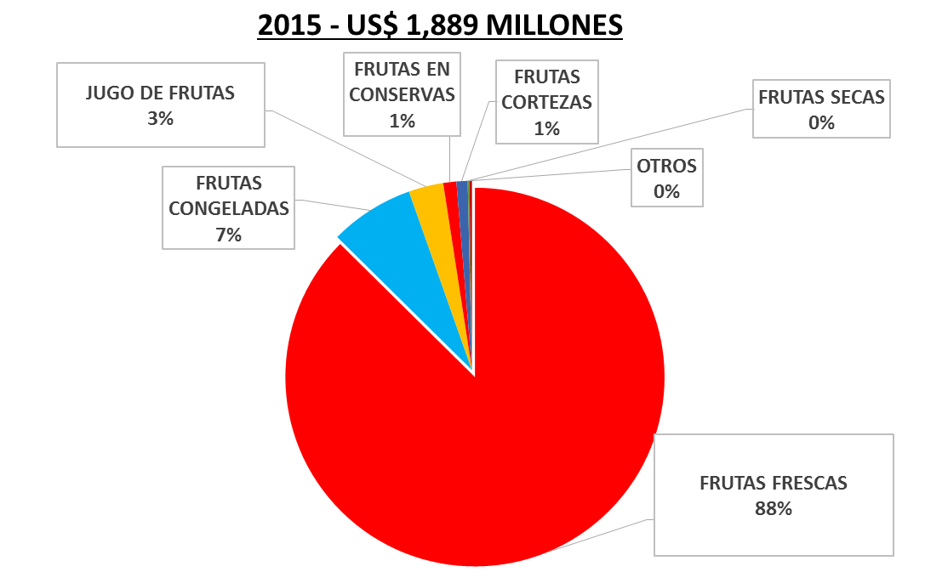
2015 EXPORTACIONES PERUANAS DE FRUTAS EN TODAS SUS PRESENTACIONES
US$ FOB MILLONES
Fuente: ADUANAS PERU

Slide 18
SETIMA PREGUNTA
CUAL ES LA FRUTA QUE MAS EXPORTA EL PERU?
Mango
Palta
Uva
Esparrago
Banano
Fuente: ADUANAS PERU

Slide 19
MUNDO: EXPORTACIONES PERUANAS POR PRINCIPALES FRUTAS FRESCAS
EN US$ FOB MILLONES - 2000-2015
16 %
1,652
39 %
1,423
22 %
1,021
52 %
10 %
761
837
501
383
258
331
153
210
54
75
94
118
39
Fuente: ADUANAS PERU

Slide 20
OCTAVA PREGUNTA
CUAL ES EL PRINCIPAL MERCADO PARA LA AGROEXPORTACION PERUANA?
China
Europa
Tangamandapio
EEUU
Japón
Fuente: ADUANAS PERU

Slide 21
MUNDO: EXPORTACIONES PERUANAS DE FRUTAS FRESCAS POR PRINCIPALES PAISES EN US$ FOB MILLONES - 2000-2015
Europa (Países Bajos + Reino Unido) es el principal destino con 43% seguido de EEUU con 35%
Fuente: ADUANAS PERU

Slide 22
MUNDO: EXPORTACIONES PERUANAS DE FRUTAS FRESCAS POR PRINCIPALES CONTINENTES EN US$ FOB MILLONES
Fuente: ADUANAS PERU

Slide 23

UN SECTOR CAPAZ DE COMPETIR CON LOS PAISES TOP EN EXPORTACION DE FRUTAS
Y HORTALIZAS …
Perú en el Ranking Mundial
Cultivos
2003
2015
2021
Espárragos
1º
1º
1º
Paltas
7º
2º
2º
Mangos
5º
3º
3º
Uva de Mesa
15º
5º
3º
Mandarinas
18º
7º
5º
Arándanos
-
7º
2º
Fuente: Comtrade, FAO, INEI · Data: APOYO Consultoría.

Slide 24
UN SECTOR EN CONSTANTE CRECIMIENTO …
CAGR
12.18%
CAGR 20.98%
Nuestro objetivo: Duplicar juntos las exportaciones al 2021
Fuente: ADUANAS, AGAP

Slide 25




En los próximos
siete años
se podría lograr:
225 mil
US$ 3500 MM
S/. 131 MM
hectáreas cosechadas
en inversiones
en jornales a trabajadores en campo
Notes:
Para el 2025 se podría duplicar el área cosechada por el agro moderno. Se podría llegar a las 225,000 hectáres.
Esto implicaría inversiones por US$ 3500 millones que tendrían un gran efecto dinamizador entre otras actividades
Esto generaría S/. 131 millones en jornales para decenas de miles de trabajadores de campo.

Slide 26
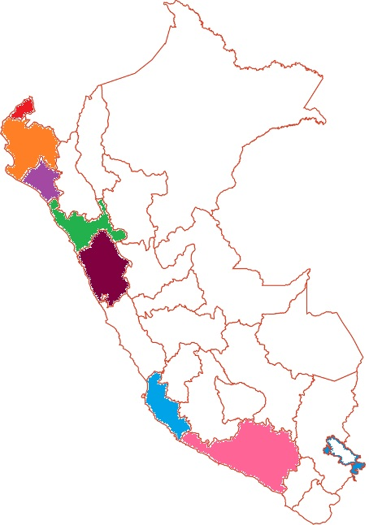
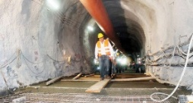
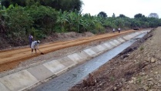
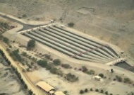
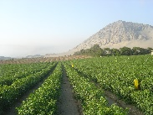
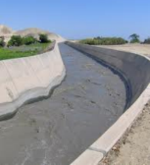
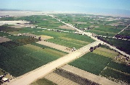
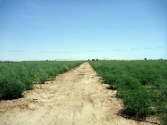
TODAVIA HAY MUCHOS PROYECTOS DE IRRIGACION POR EJECUTAR
Alto Piura (19,000 ha nuevas y 31,000 ha mejoradas)
Puyango - Tumbes
(19,500 ha nuevas)
Chavimochic III – La Libertad
(63,500 ha nuevas
y 48,000 ha mejoradas)
Olmos - Lambayeque
(38,000 ha nuevas y 10,500 ha mejoradas
Chinecas - Anchash
(33,000 ha nuevas 10,500 ha mejoradas)
Proyecto Tambo Ccaracocha - Canal rio Pisco a quebrada rio Seco - Ica
(68,000 ha mejoradas)
Majes Siguas II - Arequipa
(38,500 ha nuevas)
Tierras mejoradas 157,500 ha
Tierras nuevas 211,500 ha
TOTAL 369,000 ha
Tierras nuevas 211,500 ha
Notes:
En Olmos - Lambayeque actualmente se han instalado 10,500 hectáreas con cultivos como la uva de mesa, palta, páprika, espárragos, arándanos, cítricos, granadas, mango, banano orgánico, maracuyá, pimientos, quinua, así como caña de azúcar, algodón y maíz.
En la primera fase de la tercera etapa de CHAVIMOCHIC – La Libertad, que corresponden a la construcción de la represa Palo Redondo, (que almacenará 360 millones de metros cúbicos de agua), a febrero del 2016 tenia un avance de casi 50%
En esta primera fase se han realizado los trabajos de relleno de la presa y las obras subterráneas para la ejecución del túnel de aducción, que a través de sus 450 metros de longitud y 5.5 metros de diámetro, conducirá las aguas del rio Santa almacenadas en la presa Palo Redondo hacia las tierras agrícolas de La Libertad. El túnel de aducción tiene capacidad para transportar 78 m3 de agua por segundo
La represa podría estar terminada en su totalidad a fines del 2018, para empezar a operar el 2019.

Slide 27

UN SECTOR PRESENTE Y CADA VEZ EN MAS REGIONES…
SUPERFICIE COSECHADA
HECTÁREAS
2015
SUPERFICIE COSECHADA
HECTÁREAS
2000
308%
06 Regiones
18 Regiones
La agricultura moderna incorpora a productores de la pequeña, mediana y gran agricultura formalizando el sector
Fuente: MINAGRI, Elaboración: AGAP – Principales frutas y hortalizas de exportación

Slide 28

APORTE DE LA AGRICULTURA MODERNA EN INNOVACION Y ALTOS ESTANDARES DE NIVEL MUNDIAL
Tecnología e infraestructura de primer nivel
Seguridad jurídica y Formalidad
Innovación y desarrollo
Inocuidad y calidad
Personal altamente calificado
PERÚ
Material de propagación certificado
AGRICULTURA MODERNA
oferta exportable sostenida
Análisis de mercados y presencia
en eventos internacionales
Procesos productivos altamente tecnificados
Buenas practicas agrícolas y procesos de certificación internacionales
Protección al medio ambiente
Alta productividad
Los más altos estándares y requerimientos de los mercados en el mundo

Slide 29

Notes:
Estas son las certificaciones internacionales con que cuentan las empresas agro exportadoras del Perú.

Slide 30
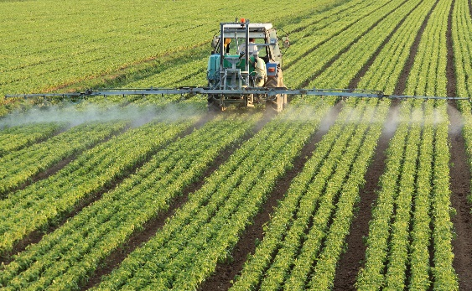
PARA FOMENTAR LA COMPETITIVIDAD Y UN BUEN CLIMA DE NEGOCIOS PARA EL SECTOR
COMPETITIVIDAD
  Empresarios modernos y eficientes
  Instituciones publicas solidas y competitivas
  Infraestructura
  Reglas de juego claras
  Entorno económico adecuado
  Estabilidad jurídica
  TLC´s
  Apertura fitosanitarias
  Inversiones Sostenibles
  Investigación, desarrollo e innovación
  Personal calificado
  Productos con alto valor y calidad
  Asociatividad
    MINAGRI
    SENASA
    MINCETUR
    PROMPERU
    OCEX
    ANA
    INIA
    Ministerio de RREE -Embajadas en el exterior
    Puertos
    Aeropuertos
    Carreteras
    Sistemas de comunicación
    Proyectos de Irrigación
Trabajo conjunto Publico + Privado

Slide 31

PARA ABRIR MAS MERCADOS Y ASEGURAR LA CONTINUIDAD DEL SECTOR
Sanidad Interna
Acuerdos Fitosanitarios
Cumplimiento de Protocolos
Estado
SENASA
Sector Agro
MINAGRI
Fuente: Gremios AGAP, SENASA
Notes:
La apertura arancelaria de los TRATADOS DE LIBRE COMERCIO debe ser acompañada de los protocolos fitosanitarios, sin los cuales es imposible el acceso al mercado para productos frescos. El fortalecimiento de SENASA y la presencia de especialistas agrícolas en los mercados constituyen piezas claves de la estrategia exportadora.

Slide 32
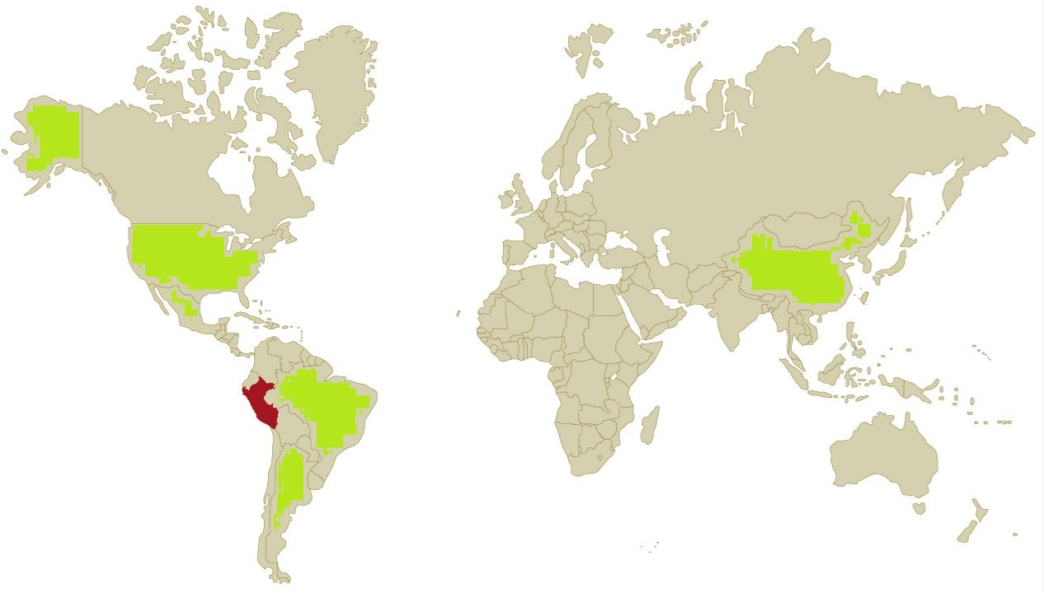
TODAVIA QUEDAN ALGUNOS MERCADOS CLAVES POR ABRIR
MATRIZ MERCADO/PRODUCTO
China
(1) ARANDANOS
(2) GRANADA
Corea
(1) GRANADA
(2) MANGO
(2) UVA
(3) PALTA
4
1
2
Estados Unidos
(1) ARANDANO
3
6
Japón
(1) UVA
(2) CITRICOS
(3) ARANDANOS
(3) GRANADA
México
(1) PALTA
(5) GRANADA
5
Brasil
(4) GRANADA
(4) CITRICOS
(4) ARANDANOS
7
Argentina
(2) PALTA
(2) CITRICOS
AZUL
PRODUCTOS POR MERCADO QUE YA ESTAN ABIERTOS
PERO QUE PODRIAN ENTRAR EN MEJORES CONDICIONES
PRODUCTOS DONDE SE NECESITA APERTURA DE MERCADO
VERDE
Fuente: AGAP, SENASA
Notes:
Norteamérica y Europa representan los principales destinos de las exportaciones. Asia y el Medio Oriente, son los mercados promisorios.

Slide 33
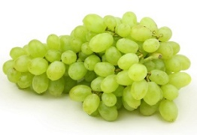
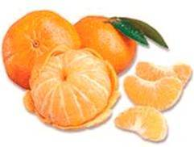

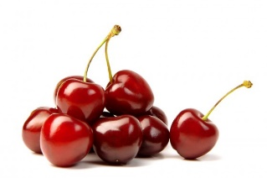
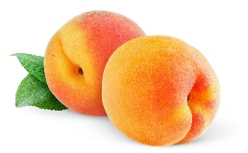
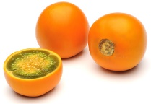
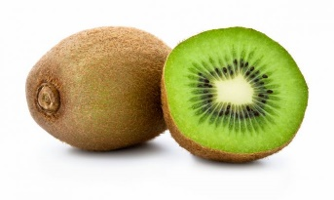
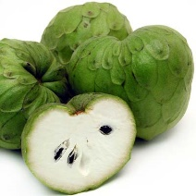
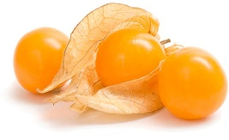
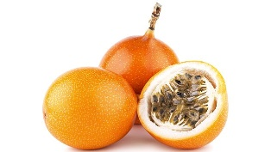
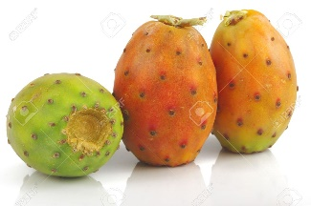
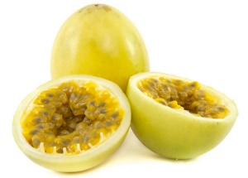
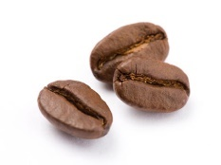

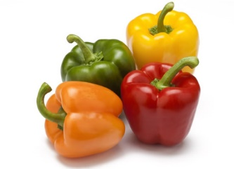
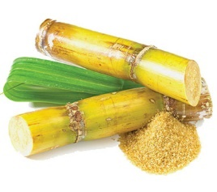
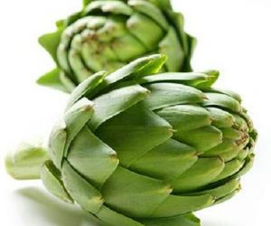
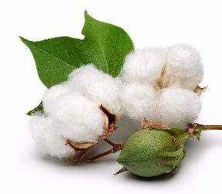
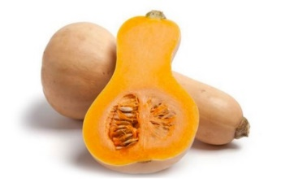

TODAVIA HAY MUCHO POR INVESTIGAR PARA DIVERSIFICAR LA OFERTA EXPORTABLE
Nuevas variedades de uvas sin pepa
Nuevas variedades de mandarinas
Frambuesas y moras
Cerezas
Carozos
Lulo
Kiwis
Chirimoyas
aguaymantos
Granadillas
Tunas
Maracuyá
Café
Y MUCHAS OTRAS VARIEDADES
Calabacines o zapallitos
Capsicums
Azúcar
Alcachofas
Algodón
Maiz
Actualmente se viene trabajando en investigación y desarrollo para los siguientes productos
Notes:
Desarrollar nuevos productos que amplíen nuestra oferta exportable es uno de los desafíos actuales. La Agricultura Moderna ya trabaja en ello.

Slide 34
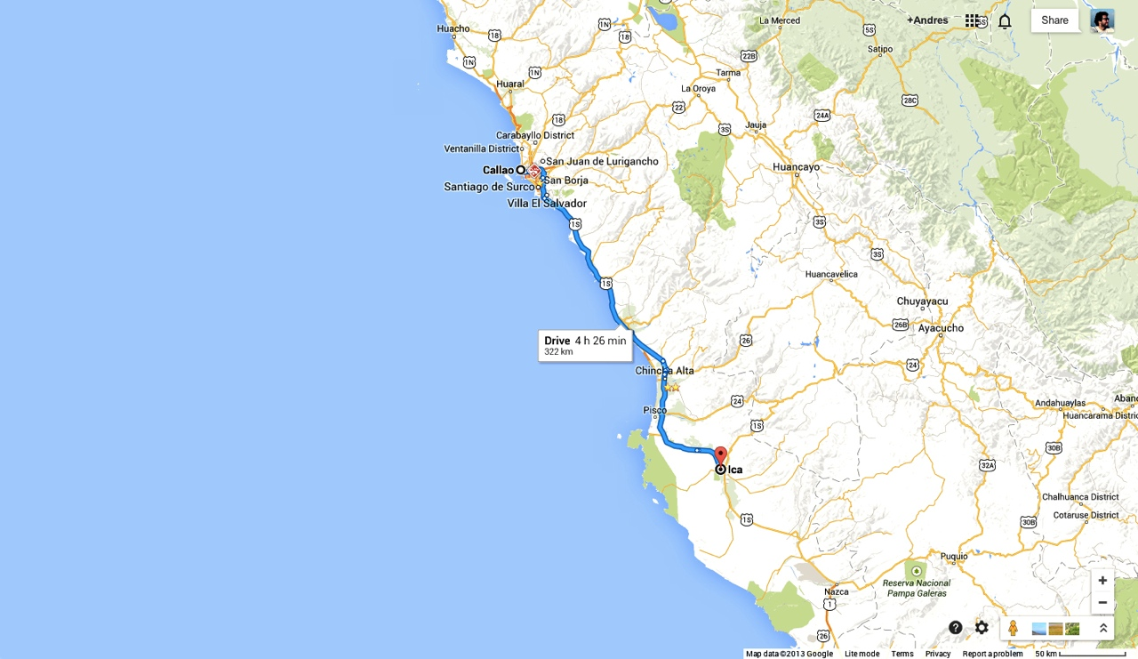
TODAVIA QUEDAN MUCHOS SOBRECOSTOS QUE ELIMINAR
4 | Recoger el contenedor.
8 | Llevarlo a Ica.
2 | Cargarlo en Ica.
8 | LLevarlo a Callao (Ica-Callo).
4 | Entregarlo en depósito / terminal.
4 | Llevarlo del depósito al puerto.
30 horas
30 HORAS
demora un contenedor en todo su proceso de carga / descarga.

Slide 35
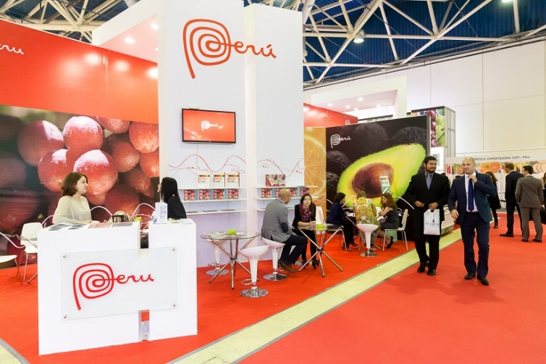
TODAVIA DEBEMOS SEGUIR PROMOVIENDO DE MANERA AGRESIVA NUESTROS PRODUCTOS EN EL EXTRANJERO

Slide 36
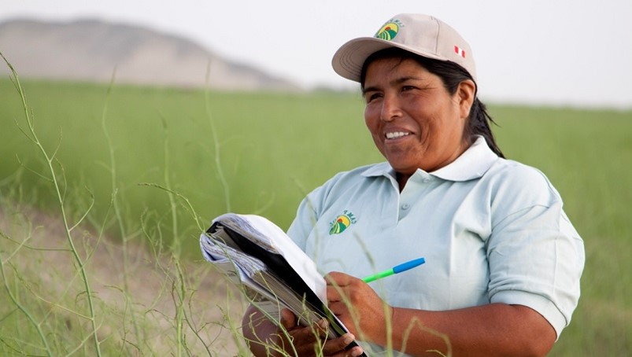
TODAVIA QUEDAN MUCHOS TECNICOS AGRICOLAS Y OPERARIOS POR CAPACITAR

Slide 37
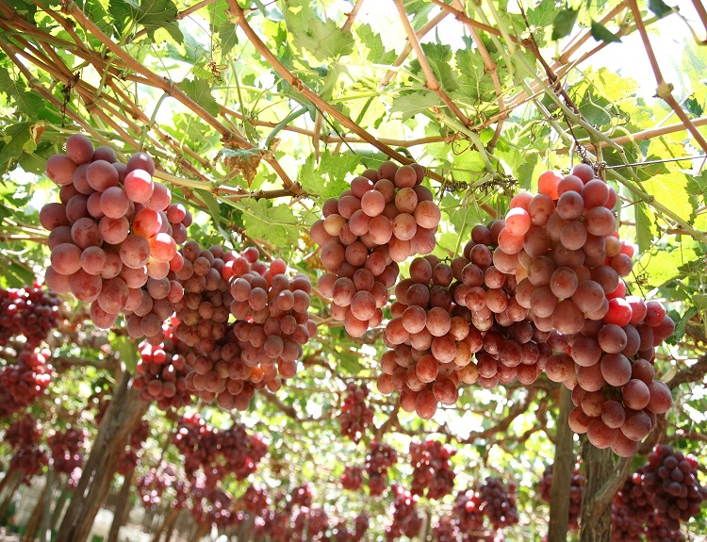


TRABAJAR EN CONJUNTO + +
SECTOR PRIVADO

Slide 38
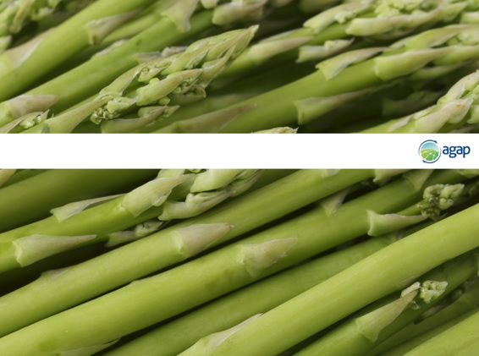
CONCLUSIONES

Slide 39
PARA DUPLICAR LAS EXPORTACIONES AL 2021 SE REQUIERE
Fortalecer al SENASA
Mantener el marco jurídico existente
Realizar los proyectos de irrigación ya encaminados
Fortalecer al INIA y acelerar los proyectos de innovación aplicada
Promocionar los productos nativos y los productos ya consolidados
Mejorar la plataforma de la VUCE (acelerar proyecto existente)
Aumentar nuestra participación a nivel país en Ferias internacionales
Integrar a los pequeños productores a la cadena productiva
Proteger y registrar nuestro germoplasma nacional
Acelerar la entrega de licencias de uso de agua y otros trámites
Capacitar a nuestros Técnicos y Operarios Agrarios, Institutos técnicos
Reducir los sobrecostos logísticos (carreteras, puertos y aeropuertos)
Otros: Problemática con DIGESA, Certificaciones Medioambientales para empresas Agroexportadoras, titulación de tierras, entre otros.

Slide 40
QUE HEMOS HECHO EN ADR
Formado una alianza comercial con 5 empresas productoras de uvas sin semilla de diferentes países, Chile, México, España, Sudáfrica, Egipto y Perú.
Constituido una central de compras con otras 6 agroexportadoras peruanas, llamada PLEX para beneficiarnos de economías de escala
Diversificado nuestro portafolio de productos con uvas sin semilla, palta hass, Mandarina: W Murcott, Orri, Oronules y Fortuna, Naranjas: W Navel, Lane Latte, Tangelo y arandanos
Servido a clientes en 7 mercados distintos, Inglaterra, Europa, EEUU, Canadá, Corea, China y Latam
Desarrollado mas de 20 presentaciones distintas a nuestros clientes de uvas, entre presentaciones de peso fijo y bolsa
Desarrollado herramientas para darles el mejor servicio a nuestros clientes
Plantado 16 variedades distintas de uva sin semilla
Desarrollado la Jefatura de Planeamiento y Control de la Produccion.
Atraído a universitarios recién egresados a través del programa “El Semillero”
Convertido la data en información para que los colaboradores puedan tomar decisiones informadas

Slide 41
NOVENA PREGUNTA
QUIEN ES TU JEFE?
Fuente: ADUANAS PERU

Slide 42

HACE LISTAS

Slide 43

DEJA RECORDATORIOS

Slide 44
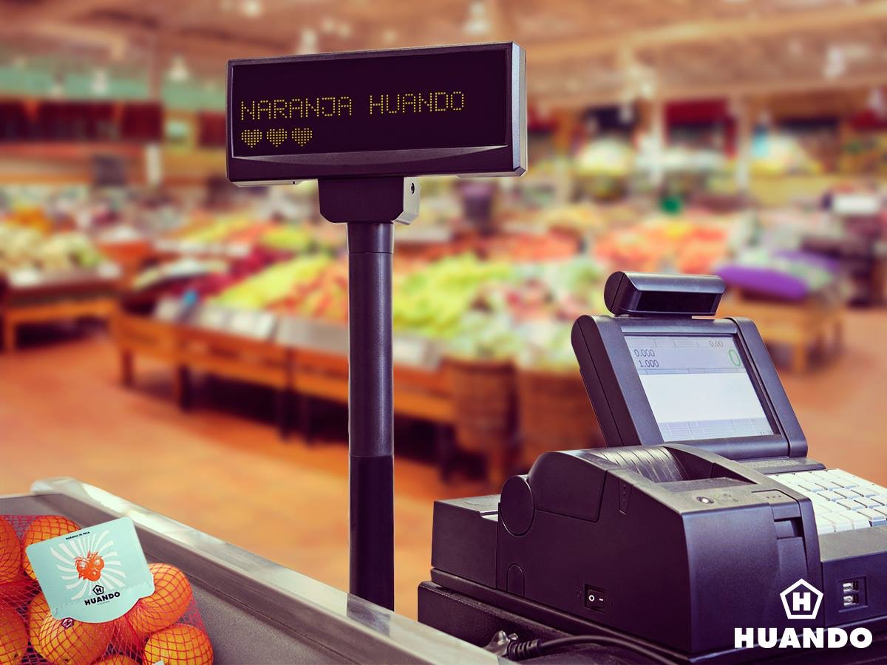
HACE LISTAS

Slide 45
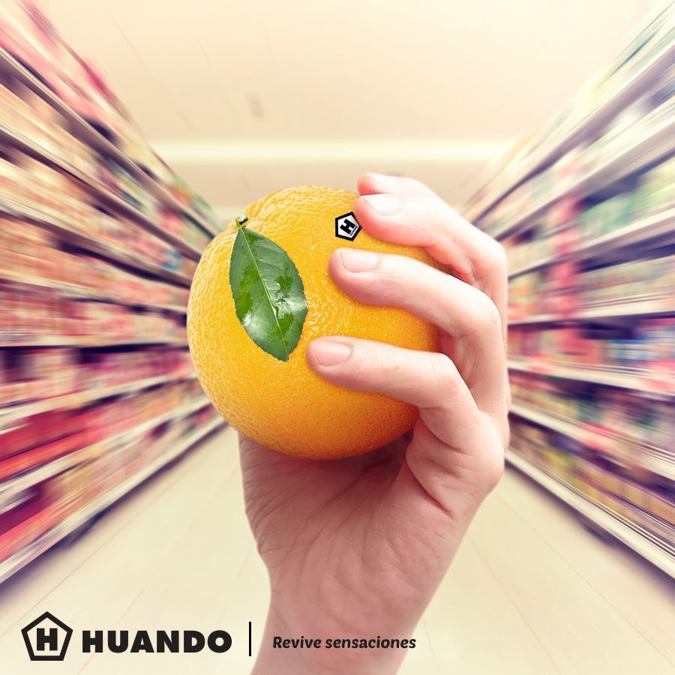
SE PASEA POR PASADIZOS BUSCANDO LO MEJOR PARA SU FAMILIA

Slide 46

HASTA QUE LO ENCUENTRA

Slide 47
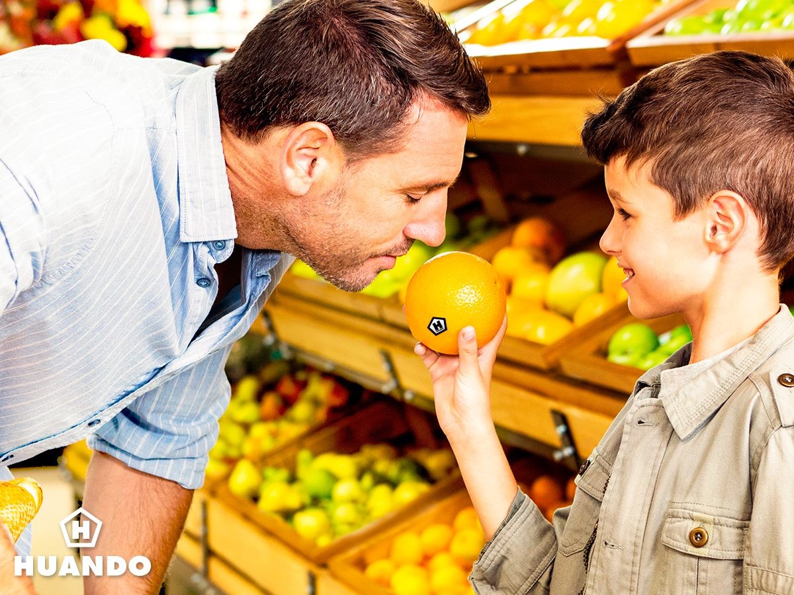
LO QUE MAS QUIERE ES COMPARTIRLO CON LOS QUE AMA

Slide 48

TU JEFE ES……..
x
EL CLIENTE DEL CLIENTE DE TU CLIENTE (alias consumidor)

Slide 49
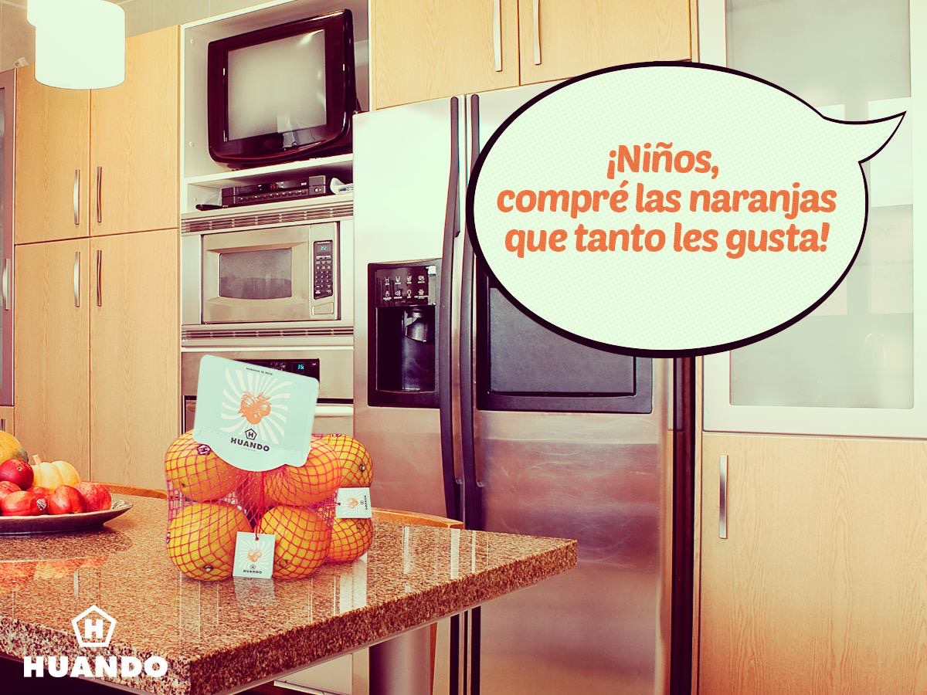
OBJETIVO FINAL: QUE TU JEFE (CONSUMIDOR) Y SU FAMILIA ESTEN CONTENTOS CON SU COMPRA Y VUELVAN A COMPRAR TUS HORTALIZAS O FRUTAS

Slide 50
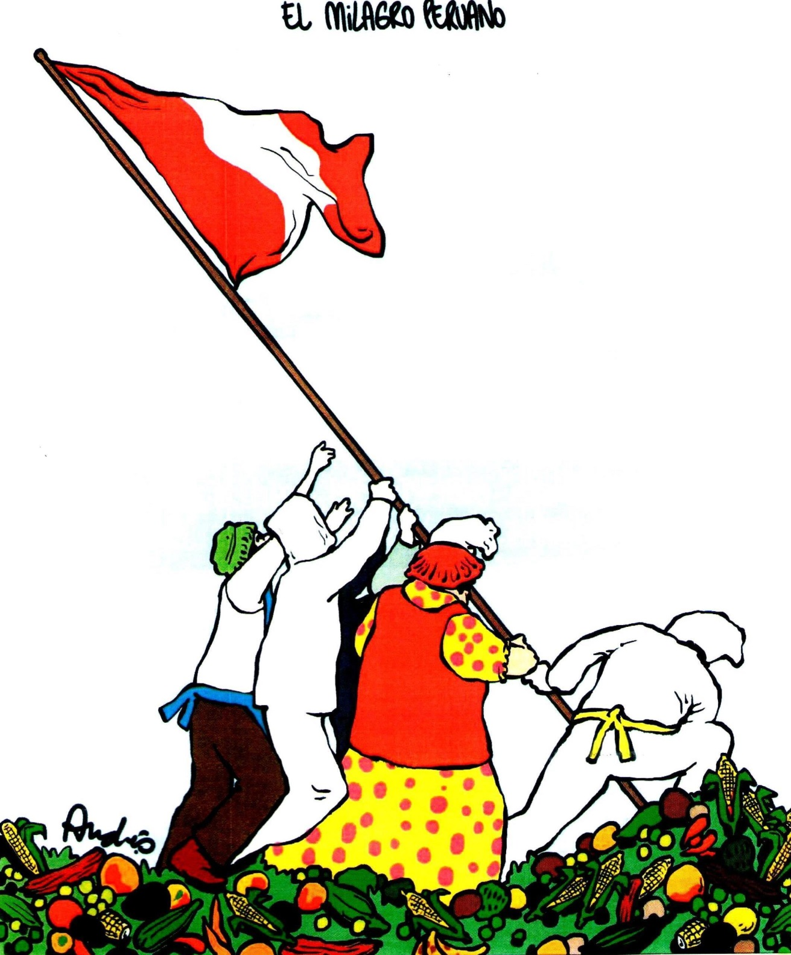
Fuente: El Comercio

Slide 51



Slide 52

ANEXO

Slide 53
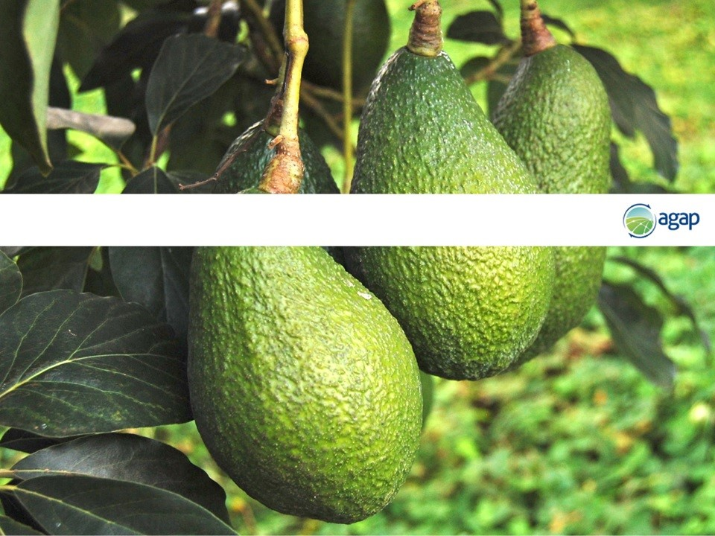

Slide 54
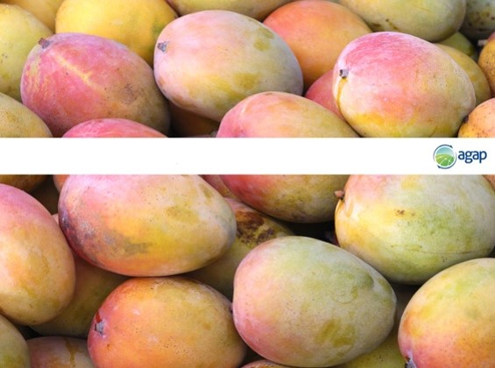

Slide 55
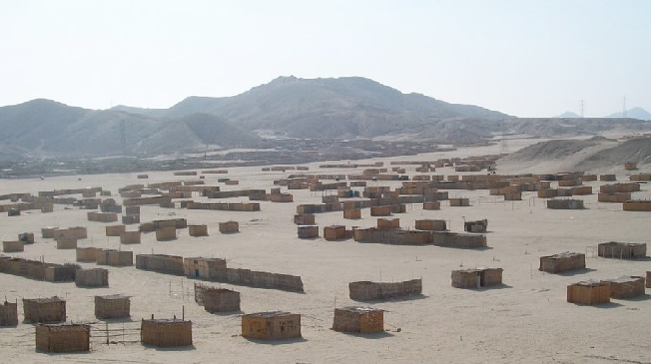
TODAVIA QUEDAN MUCHAS CIUDADES SATELITES POR DESARROLLAR
CASMA

Slide 56
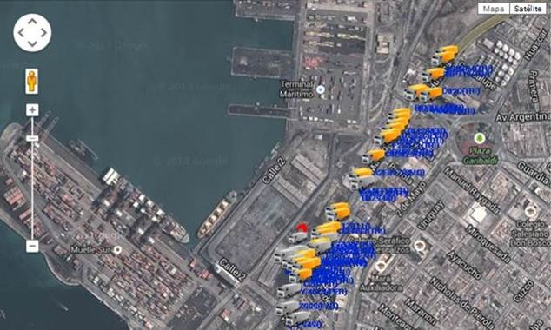
TODAVIA QUEDA MUCHA INFRAESTRUCTURA POR CONSTRUIR
MAPA GPS CONCURRENCIA DE CAMIONES

Slide 57
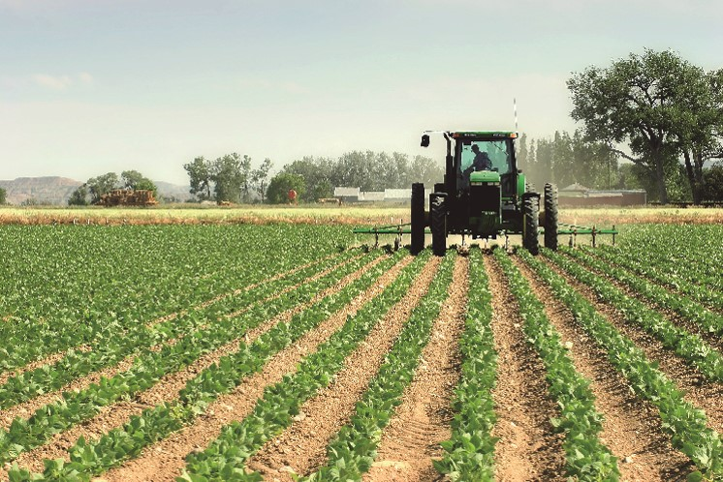
PARA FOMENTAR NUEVAS INVERSIONES PRIVADAS EN EL SECTOR
INVERSIONES POR US$ 3,300 MM
(del 2014 al 2023)

Slide 58
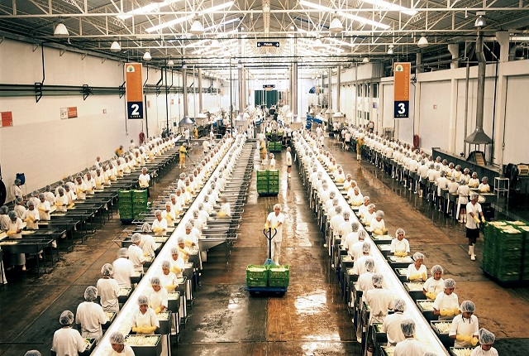
PARA SEGUIR SIENDO EL SECTOR QUE MAS PERSONAS EMPLEA POR SOL INVERTIDO

Slide 59
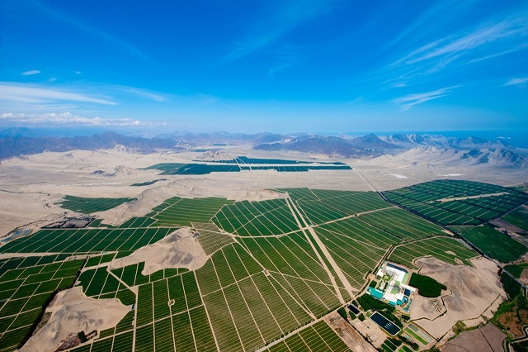
PARA MANTENER REGLAS CLARAS QUE PERMITAN EL CRECIMIENTO SOSTENIDO DEL SECTOR

Slide 60
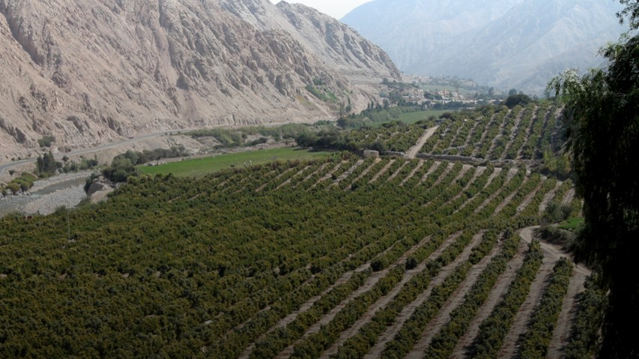
PARA INCLUIR AL PEQUEÑO AGRICULTOR DENTRO DE LA CADENA DE VALOR DE LA AGROEXPORTACION

Slide 61

PARA FOMENTAR EL USO EFICIENTE DEL AGUA

Slide 62

Depende de nosotros no dejar que esta oportunidad termine en el agua

